Slide 2
المقدمـــــــة : =========== تتنوع طرق التدريس الحديثة تبعاً لتغير النظرة إلي طبيعة عملية التعليم فبعد أن كانت تعتمد على اللفظ والتسميع اتسعت لتشمل المستويات الإدراكية المعرفية مما يتطلب إيجابية المتعلم في التعليم بهدف إظهار قدرات الطلبة الكامنة والارتقاء بها ولم تعد الأساليب التقليدية في التدريس تلائم الحياة المعاصرة ، ولذلك ظهرت نظريات تربوية عديدة تساعد على اكتساب العديد من المهارات العقلية والاجتماعية والحركية وتتمثل مهمة المعلم الحديث وفقاً للطرق الحالية في إتاحة الفرصة للمتعلمين لتحصيل المعرفة بأنفسهم ، والمشاركة بفاعلية في كافة أنشطة التعليم ، والإقبال على ذلك برغبة ونشاط حتى يعتادوا الاستقلال في الفكر والعمل والاعتماد على الذات .

Slide 3
واجتهاداً مني في هذا الباب وضعت بين يديكم أهم وأحدث الأساليب المستخدمة في الدول المتقدمة والتي أثبتت فعاليتها وقد جمعتها من مصادر شتى لعلها ترقى بمستوى التعليم والمعلمين ..
أنا لست معلمة إلى الآن ولكن بعد قراءاتي وفترة التطبيق وجدت الكثير والذي لم أتعلمه واستفدت الكثير وأحببت أن أهديكم بعض ما وصلت إليه ،
وهذا اجتهاد ان أصبت فمن الله وان أخطأت فمن نفسي والشيطان

Slide 4
مـــآهي خرائط العقل ..؟؟
عباره عن أشكال مرئية ملونه لأخذ الملاحظات ويوجد في قلب الشكل فكرة مركزية
أو صوره ويتم بعد ذلك استكشاف هذه الفكرة عن طريق الفروع التي تمثل
الأفكار الرئيسية والتي تتصل جميعاً بالفكرة الرئيسية .
لــكــي ترسم خريطة عقل تحتاج إلى :
ورقة بيضاء / أقلام ملونه / قلم رصاص / ملكَة الخيال

Slide 5
1. احضر ورقة بيضاء غير مسطرة وابدأ الرسم في منتصف الورقة تماماً
2. استخدم شكل أو صورة معبرة عن الفكرة الرئيسية
3. استخدم الألوان خلال الرسم لأن الألوان تعمل على لفت الانتباه والإثارة
4. أوصل الفروع الرئيسية بالشكل المركزي
5. اجعل التوصيل بين الفروع يأخذ شكل منحنيات حتى لا يصيب القارئ الملل
6. استخدم كلمة واحدة فقط لكل سطر
7. استخدم الصور المعبرة قدر الإمكان لوصف الأفكار الفرعية

Slide 6
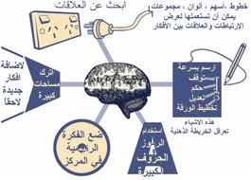
نـصــائح تساعدك على عمل الخريطة الذهنية :

Slide 7
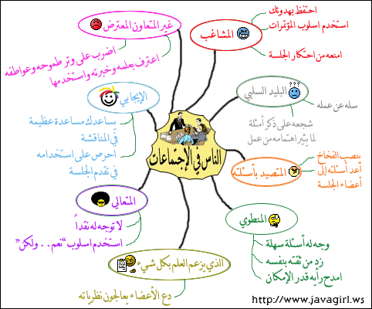
مثال تطبيقي على استخدام الخريطة الذهنية :

Slide 8
مثال عملي أثناء المذاكرة :

Slide 9
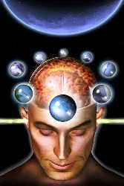
الذكاء المتعدد و إستراتيجيات التعلم
أنواع الذكاء التي قدمها جاردنر:
الذكاء اللفظي : و يرتبط بالذكاء اللغوي و الذي يمثله كتابة الشعر والأدبيات. الذكاء المنطقي : القدرات المنطقية و الرياضية العلمية، كالذكاء في الرياضيات. الذكاء المكاني (الفراغي) ويتعلق هذا النوع بالقدرة على تصور المكان النسبي للأشياء في الفراغ. و يتجلى بشكل خاص لدى ذوي القدرات الفنية. الذكاء الموسيقي : و يظهر هذا النوع من الذكاء لدى ذوي القدرات الغير عادية في الموسيقى.

Slide 10
الذكاء الجسمي الحركي : و يظهر لدى ذوي القدرات المتميزة من الرياضيين و الراقصين والجراحين و الذين يتصفون بقدرتهم على حل المشكلات و الإنتاج باستخدام الجسم كاملاً أو حتى جزءً منه . الذكاء الشخصي الاجتماعي و يقصد به القدرة على فهم الآخرين و كيفية التعاون معهم و القدرة أيضاً على ملاحظة الفروق بين الناس و خاصة التناقض في طباعهم و كلامهم و دافعيتهم كطبيعة السياسيين والمعلمين و الوالدين . الذكاء الشخصي الذاتي : و هو مرتبط بالقدرة على تشكيل نموذج صادق عن الذات و استخدام هذه القدرة بفاعلية في الحياة و قدرة الفرد على فهم ذاته جيداً، و تألق عاطفته و قدرته على التميز.

Slide 11
استراتيجيات التعلم :
من المفيد جداً أن ينظر إلى التلميذ على أنه كٌـلُّ مع متكامل وأن تكتشف كل ما لديه من قدرات ومواهب ونقاط قوة وضعف وذلك لتنمية نقاط القوة لديه وتعويض أو التخفيف من وطأة نقاط الضعف أو تلافيها بقدر الإمكان باستخدام الأساليب الملائمة
نماذج التعلم :
أن لكل فرد طريقة مختلفة يكتسب بها المعلومات وهذا ما أشارت إليه عدد من الدراسات التربوية ومن النماذج الشائعة في هذا المجال ثلاثة :
‌أ) المتعلمون البصريون وهم الذين يعتمدون بالدرجة الأولى على حاسة البصر في مداخلاتهم ، أي الأشياء التي ترونها كالمواد المكتوبة والصور والخرائط وغيرها وتمثل هذه شريحة كبيرة من المتعلمين قد تبلغ 60% من مجموع المتعلمين)
ب)المتعلمون السمعيون الذين يعتمدون وبصورة كبيرة على السمع في اكتساب معظم معارفهم وتمثل هذه الفئة 15% من مجموع المتعلمين .
‌ج) وفئة المتعلمون اللمسيون : هذه الفئة تشمل 10% من المجموع العام للمتعلمين وتعتمد على إكتساب المعلومات عن طريق الأداء أو اللمس أو التذوق .
‌د) وهناك المتعلمون الحركيون والذين تكون حركة الجسم جزءاً من عملية التعلم لديهم

Slide 12
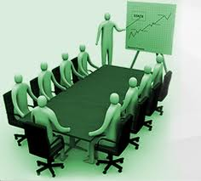
أسلوب التعلم :
أنه في غاية الأهمية أن يتعرف المعلم على أساليب التعلم لدى تلاميذه إذا كان المتعلم ذا ميول تحليله أو كليه.
فالمتعلم التحليلي هو الذي يتعلم بسهولة عندما تقدم له المعلومات في خطوات قصيرة ومنطقية وكما يتحلى هذا المتعلم بالمنطق ويحب أتباع التعليمات المحددة ويميل إلى النقد والاستفسار ويجد حفظ التفصيلات ممتعا.ً ولذا يجب مراعاة هذه الصفات عند تعليم هذا النوع من المتعلمين، وأخذها بعين الاعتبار عند تدريسه.
أما المتعلم الكلي : فهو الذي تعلم بشكل أفضل عندما يقدم له المعلومات كوحدة واحدة وككُّل. ومن مزاياه أنه يميل للتخيل والمرح ويستجيب لنداء الانفعالات ويندمج في القصة ولا يركز على الحقائق المنفصلة ويكره حفظ الحيثيات الصغيرة ويستطيع تحديد الأفكار الرئيسية للنص ويستخدم السياق للتعرف إلى المفردات الغريبة وغير المألوفة .
وهنا تجدر الإشارة بأنه لا يمكن تصنيف المتعلم على أنه كلي بحت أو تحليلي بحت ولكن قد تكون ميوله الكلية أكبر من ميوله التحليلية أو العكس.

Slide 13
وهنا فيديو توضيحي وأمثلة تطبيقية على استخدام الذكاءات المتعددة في التعليم

Slide 14
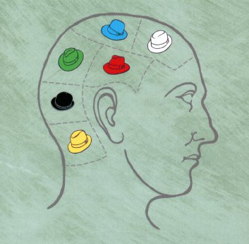
التدريس باستخدام قبعات التفكير
نتصور أحيانا ان العقول بين الناس متفاوتة وان لكل شخص حجم معين من العقل و الصحيح ان العقول واحدة ولكن الاختلاف والتباين يكون في التفكير ... وقد وضع العالم (ادوارد بوند ) ست قبعات ملونه يرتديها الناس كل حسب تفكيره

Slide 15
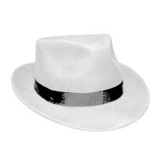
التفكير المحايد _ يرتدي القبعة البيضاء : - يجيب إجابات مباشرة ومحددة على الأسئلة . - ينصت جيداً , متجرد من العواطف . - يهتم بالوقائع والأرقام والإحصاءات . - يمثل دور الكمبيوتر في إعطاء المعلومات أو تلقيها

Slide 16
التفكير السلبي _ يرتدي القبعة السوداء : - التشاؤم وعدم التفاؤل باحتمالات النجاح _ دائم ينتقد الأداء . - يركز على العوائق والتجارب الفاشلة ويكون أسيرها . - يستعمل المنطق الصحيح وأحيانا غير الصحيح في انتقاداته .

Slide 17
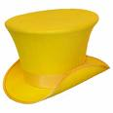
التفكير الإيجابي _ يرتدي القبعة الصفراء: - متفائل وإيجابي ومستعد للتجريب . - يركز على احتمالات النجاح ويقلل احتمالات الفشل . - لا يستعمل المشاعر بوضوح بل يستعمل المنطق بصورة إيجابية . - يهتم بالفرص المتاحة ويحرص على استغلالها .

Slide 18
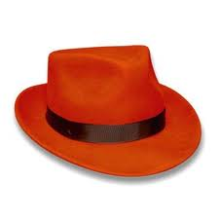
التفكير العاطفي _ يرتدي القبعة الحمراء : - دائما يظهر أحاسيسه وانفعالاته بسبب وبدون سبب . - يهتم بالمشاعر حتى لو لم تدعم بالحقائق والمعلومات . - يميل للجانب الإنساني أو العاطفي و آراؤه وتفكيره يكون على أساس عاطفي وليس منطقي . - قد لا يدري من يرتدي القبعة الحمراء انه يرتديها لطغيان ميله العاطفي .

Slide 19
التفكير المنظم _ يرتدي القبعة الزرقاء : - يبرمج ويرتب خطواته بشكل دقيق . - يتميز بالمسئولية و الإدارة في أغلب الأمور . - يتقبل جميع الآراء ويحللها ثم يقتنع بها . - يستطيع أن يرى قبعات الآخرين ويحترمهم ويميزهم

Slide 20
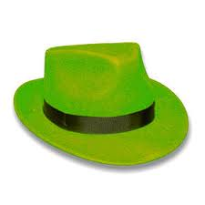
التفكير الإبداعي _ يرتدي القبعة الخضراء: - يحرص على كل جديد من أفكار وتجارب ومفاهيم . - مستعد لتحمل المخاطر والنتائج المترتبة . - دائما يسعى للتطوير والعمل على التغيير . - يستعمل وسائل وعبارات إبداعيه مثل (ماذا , لو , هل , كيف , ربما) . - يعطي من الوقت والجهد للبحث عن الأفكار والبدائل الجديدة

Slide 21
في تناول حل المشكلة ألبس كل قبعة على حده: 1- القبعة البيضاء وتستخدم في (( الحقائق )) . وتستخدم لجمع الحقائق والمعلومات والخطط وقاعدة البيانات ودراسة جوانب المشكلة والتحضير لها. ومستخدم القبعة البيضاء يسأل مثل هذا السؤال (( ما المعلومات التي تريدها؟ , وكيف سنحصل عليها؟ , ما هي الأسئلة التي نريد طرحها؟ )) القبعة البيضاء يوجه الانتباه إلى المعلومات المتوفرة وغير المتوفرة.

Slide 22
2- القبعة الحمراء وتستخدم في (( المشاعر )) . وهو الذي يغطي المشاعر والعواطف والحدس والجوانب الأخلاقية والإنسانية في المشكلة. ومستخدم هذه القبعة يقول (( هذا هو شعوري نحو الموضوع ! )) .
3- القبعة السوداء وتستخدم في (( الحيطة والحذر )) . هذه هي قبعة الخوف والحذر والتشاؤم والنقد والحيطة والتفكير في الأخطار أو الخسارة. وهذا الشيء مطلوب عند اتخاذ القرارات.وهو من أكثر القبعات فائدة.وصاحبه يسأل مثل هذا السؤال (( كم نسبة ربح هذا المشروع ؟ ))

Slide 23
4- القبعة الصفراء وتستخدم في (( التفاؤل )) . قبعة يعتبر لابسها ذو رؤية منطقية وتفاؤل والتفكير في عمل وفوائد الموضوع المطروح للنقاش وتحري بعض النتائج والاقتراحات المفيدة والجدوى الاقتصادية. ويمكن لصاحب القبعة الصفراء أن يسأل (( ما هي الفوائد؟ ومن هو المستفيد؟ ))
5- القبعة الخضراء وتستخدم في (( الأفكار الجديدة والإبداعية )) . هي قبعة التفاؤل والإبداع والنمو والطاقة والاقتراحات والبدائل والاحتمالات والنظر إلى الجوانب الإيجابية واستغلالها. وصاحب هذه القبعة يسأل (( هل هناك بدائل إضافية ؟ ))

Slide 24
6- القبعة الزرقاء وتستخدم في (( الحكم )) . قبعة التفكير والتحكم والتقييم والنظر في الأشياء بطريقة ناقدة بناءة وهي قبعة جدول أعمال التفكير وصاحب هذه القبعة يمكن أن يسأل (( ما هي الأولويات ؟ ماذا استفدنا حتى هذه اللحظة؟والقبعة الزرقاء يمكن أن نبدأ به لتحدد أنواع القبعات وتسلسلها

Slide 25
مثال تطبيقي على قبعات التفكير

Slide 26
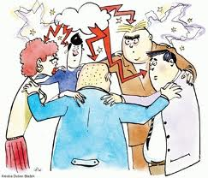
العصف الذهني

Slide 27
مفهوم العصف الذهني :
العصف الذهني أسلوب تعليمي وتدريبي يقوم على حرية التفكير ويستخدم من أجل توليد أكبر كم من الأفكار لمعالجة موضوع من الموضوعات المفتوحة من المهتمين أو المعنيين بالموضوع خلال جلسة قصيرة .
المبادئ الأساسية في جلسة العصف الذهني : يعتمد نجاح جلسة العصف الذهني على تطبيق أربعة مبادئ أساسية هي : أولاً .. إرجاء التقييم : لا يجوز تقييم أي من الأفكار المتولدة في المرحلة الأولى من الجلسة لأن نقد أو تقييم أي فكرة بالنسبة للفرد المشارك سوف يفقده المتابعة ثانياً .. إطلاق حرية التفكير : أي التحرر مما قد يعيق التفكير الإبداعي ثالثاً .. الكم قبل الكيف : أي التركيز في جلسة العصف الذهني على توليد أكبر قدر من الأفكار مهما كانت جودتها رابعاً .. البناء على أفكار الآخرين : أي جواز تطوير أفكار الآخرين والخروج بأفكار جديدة

Slide 28
- معوقات العصف الذهني : وفيما يلي جملة من عوائق التفكير التي تقود إلى أسباب شخصية واجتماعية أهمها : 1- عوائق إدراكية تتمثل بتبني الإنسان لطريقة واحدة بالتفكير والنظر إلى الأشياء . 2- عوائق نفسية وتتمثل في الخوف من الفشل . 3- عوائق تتعلق بشعور الإنسان بضرورة التوافق مع الآخرين . 4- عوائق تتعلق بالتسليم الأعمى للافتراضات . 5- عوائق تتعلق بالخوف من اتهامات الآخرين لأفكارنا بالسخافة . 6- عوائق تتعلق بالتسرع في الحكم على الأفكار الجديدة والغريبة .

Slide 29
خطوات جلسة العصف الذهني :
تمر جلسة العصف الذهني بعدد من المراحل يجب توخي الدقة في أداء كل منها على الوجه المطلوب لضمان نجاحها وتتضمن هذه المراحل ما يلي : 1- تحديد ومناقشة المشكلة ( الموضوع ) 2- إعادة صياغة الموضوع : يطلب من المشاركين في هذه المرحلة الخروج من نطاق الموضوع على النحو الذي عرف به وأن يحددوا أبعاده وجوانبه المختلفة من جديد فقد تكون للموضوع جوانب أخرى . 3- تهيئة جو الإبداع والعصف الذهني : يحتاج المشاركون في جلسة العصف الذهني إلى تهيئتهم للجو الإبداعي وتستغرق عملية التهيئة حوالي خمس دقائق يتدرب المشاركون على الإجابة عن سؤال أو أكثر يلقيه قائد المشغل .

Slide 30
4- العصف الذهني : يقوم قائد المشغل بكتابة السؤال أو الأسئلة التي وقع عليها الاختيار عن طريق إعادة صياغة الموضوع الذي تم التوصل إليه في المرحلة الثانية ويطلب من المشاركين تقديم أفكارهم بحرية على أن يقوم كاتب الملاحظات بتدوينها بسرعة على السبورة أو لوحة ورقية في مكان بارز للجميع مع ترقيم الأفكار حسب تسلسل ورودها، ويمكن للقائد بعد ذلك أن يدعو المشاركين إلى التأمل بالأفكار المعروضة وتوليد المزيد منها . 5- تحديد أغرب فكرة : عندما يوشك معين الأفكار أن ينضب لدى المشاركين يمكن لقائد المشغل أن يدعو المشاركين إلى اختيار أغرب الأفكار المطروحة وأكثرها بعداً عن الأفكار الواردة وعن الموضوع 6- جلسة التقييم : الهدف من هذه الجلسة هو تقييم الأفكار وتحديد ما يمكن أخذه منها

Slide 31
آليات جلسة العصف الذهني :
هناك أكثر من آلية يمكن بها تنفيذ جلسة العصف الذهني منها : 1- تناول الموضوع كاملاً من جميع المشاركين في وقت واحد بحيث لا يزيد عددهم على العشرين . 2- إذا زاد عدد المشاركين على العشرين فيمكن تقسيمهم إلى مجموعات

Slide 32
مثال على نشاط العصف ذهني :
1- يقوم المعلم بمناقشة المشاركين حول موضوع اللقاء لإعطاء مقدمة نظرية معقولة لمدة ( 5 ) دقائق . 2- يعيد صياغة المشكلة على الشكل التالي : التلوث البيئي يعني تلوث الماء والهواء والأرض ، ويطرحها من خلال الأسئلة الآتية : - كيف تقلل من تلوث الهواء . - كيف تقلل من تلوث الماء . - كيف تقلل من تلوث الأرض . . لمدة ( 10 ) دقائق . 3- يقوم المعلم بشرح طريقة العمل وبيان المبادئ الأساسية في جلسة العصف الذهني . . لمدة ( 5 ) دقائق . - قل أي شيء تريده بغض النظر عن خطئه أو صوابه أو غرابته . - لا تنتقد أفكار الآخرين ولا تعترض عليها . - يمكنك أن تستفيد من أفكار الآخرين بأن تستنتج منها أو تطورها . 5- يعلق أسئلة الجلسة في مكان بارز وبخط واضح أمام المشاركين .

Slide 33
6- يطلب من المشاركين البدء بطرح أفكارهم إجابة على الأسئلة . . لمدة ( 40 ) دقيقه . 7- يقوم كاتب الجلسة بكتابة الأفكار متسلسلة على سبورة أو لوح من الكرتون أمام المشاركين . 8- يقوم قائد الجلسة بتحفيز المشاركين إذا ما لاحظ أن معين الأفكار نضب لدى المشاركين كأن يطلب منهم تحديد أغرب فكرة وتطويرها لتصبح فكرة عملية أو مطالبتهم بإمعان النظر في الأفكار المطروحة والاستنتاج منها . - أفكار مفيدة وقابلة للتطبيق . - أفكار مفيدة إلا أنها غير قابلة للتطبيق المباشر وتحتاج إلى مزيد من البحث أو موافقة جهات أخرى . - أفكار مستثناة لأنها غير عملية وغير قابلة للتطبيق . 10- يقوم قائد الجلسة بلملمة الأفكار وتقديم الخلاصة . . لمدة ( 10 ) دقائق

Slide 34
دعــوآتــكم

